Slide 1


مركز التخطيط الحضري والاقليمي للدراسات العليا
جامعة بغداد
مشروع تخطيط محلة سكنية في مدينة المسيب
Group - D / 46 - ماجستير دورة
بأشراف
ا.م.د مصطفى عبد الجليل
د. عادل حسن
د.عباس هاشم
م.م. عبد الرزاق عبد الله
اعداد الطلبة
حسام نصيف
رانية عامر
رسول عساف

Slide 2
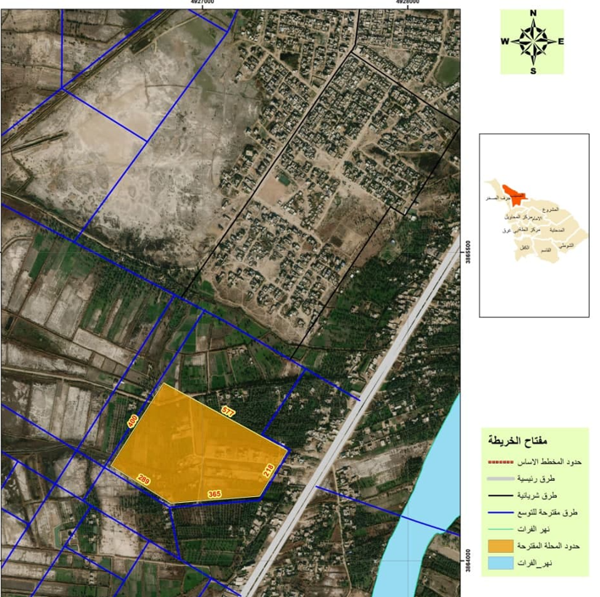
فكرة المشروع:
تبلورت فكرة المشروع من قصة جسر المسيب المشهور لما يمثله من رمزية فكرية وتاريخية لابناء المدينة و الذي يربط بين ضفتي الفرات ويربط جزئي المدينة القديم والحديث . يمثل الجزء الوسطي للمحلة تكسر امواج نهر الفرات على دعائم الجسر اما الطرق الرابطة بالجزء الوسطي تعبر عن الترابط العاطفي والوجداني بين ابناء المدينة ومعلهم الذي تغنى به الشعراء والفنانين بالاضافة الى خلق محور ينتهي الى الجامع الذي يكون كنقطة دلالة للتوسع الجديد للمدينة وعلى امتداد الطريق الرئيسي الذي يربط المدينة بمدينة كربلاء.
الفئة المستهدفة
شريحة الموظفين الساكنين في المناطق القريبة من المحلة السكنية المقترحة

Slide 3
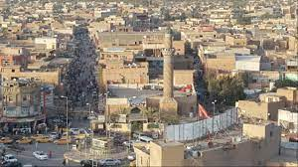
نبذة عن مدينة المسيب
تعد المدينة أحد المناطق المهمة وسريعة التطوير، لما لها من موقع جغرافي مميز على النهر وفي وسط المحافظة والعراق، وما تمتلكه من مكانة ثقافية واجتماعية كبيرة في البلاد، حيث تعتبر مدينة المسيب أحد المدن القابلة للاستثمار والتطور ولها تأثيرها على الاقتصاد العام للدولة والمنطقة.
المسيب تعد أول المدن التي يمر بها المسافر المتجه من بغداد جنوبا إلى مدن الفرات الأوسط، فهي مركز قضاء تابع لمحافظة بابل، يمر فيها نهر الفرات فيقسمها إلى شطرين يربط بينهما جسر، ربما يعد أشهر جسور العراق لكثرة ما تردد اسمه في الأغاني العراقية

Slide 4
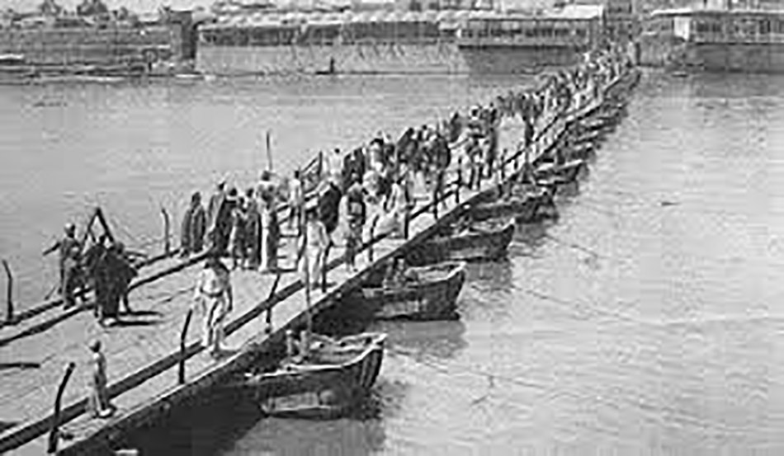
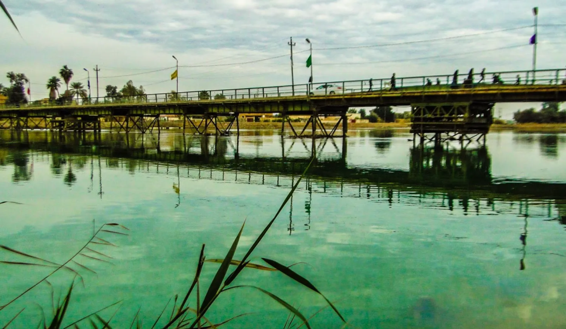
أن أشهر معالم المدينة، جسرها الذي ارتبط بقصة عشق تغنى بها المطربون، فقد ربط بين ضفتي مدينة المسيب جسر عائم مكون من الزوراق، وقد ذكر هذا الجسر عدد من الرحالة الغربيون الذين مروا بالمدينة منذ القرن السابع عشر حتى نهاية العصر العثماني. فقد ذكر الرحالة الألماني كارستن نيبور في رحلته عام 1765 «المسيب قرية على الفرات، لها جسر ُشيّد على العوامات».
أما اليوم فأن جسر المسيب أصبح كونكريتيا يربط طريق بغداد بكربلاء، وقد بني في السبعينيات

Slide 5
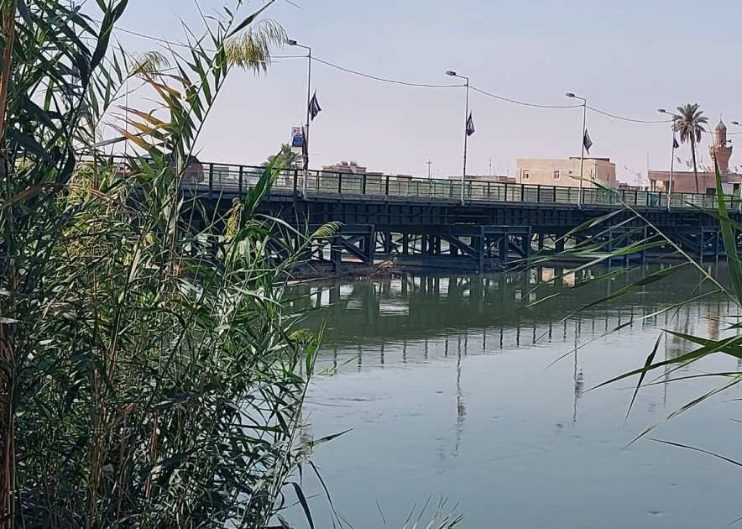
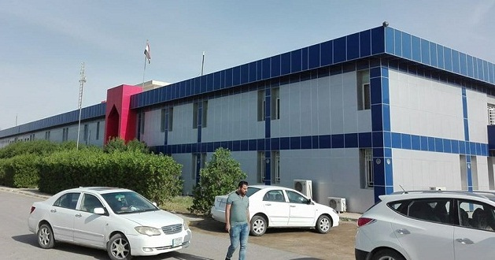
مدينة المسيب تعد زراعية بامتياز نتيجة وفرة المياه وتوفر التربة الخصبة، لذلك تشتهر ببساتينها التي تنتج مختلف الفواكه والخضار.
للمسيب أهمية صناعية كذلك، إذ تضم ناحية الاسكندرية التابعة لقضاء المسيب عدة منشآت صناعية مثل المنشأة العامة لصناعة السيارات، والمنشأة العامة للصناعات الميكانيكية، ومنشأة حطين العامة للتصنيع الحربي التي تم تفكيكها بعد 2003.

Slide 6
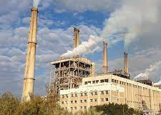
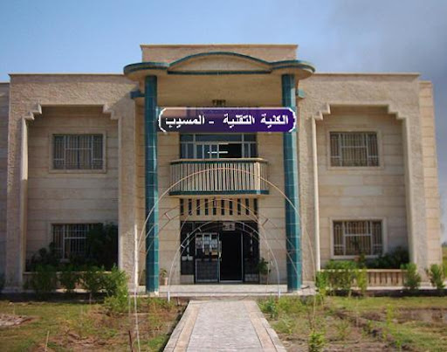
كما يوجد فيها ثاني أكبر محطة توليد للطاقة الكهربائية في العراق، وهي محطة المسيب الحرارية
وفي مدينة المسيب توجد الكلية التقنية التابعة لهيئة التعليم التقني، وهي إحدى كليات جامعة الفرات الأوسط التقنية

Slide 7
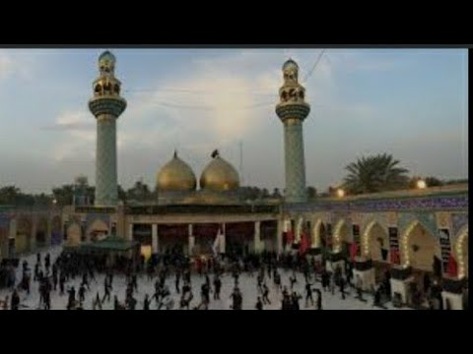
مدينة المسيب مكانة دينية باعتبارها إحدى المدن التي تحتضن عددا من المراقد المقدسة تجعلها مزارا يتوافد عليه آلاف الزائرين سنويا
والمدينة تشتهر تاريخيا بانها محطة وسطى على طريق زيارة ضريح الإمام الحسين بن علي (ع) لذلك مثلت محطة ومستراحا ومكانا لتقديم الخدمات للزوار المتجهين لزيارة مدينة كربلاء في مواسم الزيارات الدينية.
وقد اهتمت دائرة الآثار العراقية بالمواقع الأثرية المحيطة بمدينة المسيب مثل مواقع مراد العمران، والمذبحة، وتل ابراهيم، وتلول الخريطة، وتلول الناصرية، وتل ابو عزام، وتلول الأحيمر، وتل الأسود، وتل حويش الراجح، وتل زغير، وتل سيف، وتلول الدعالج، وتل السرديب، وتل فيضة، وقد جرت عمليات تنقيب رسمية في هذه المواقع على مراحل في السنوات 1935 و 1936 و 1942 و 1943 ثم في العامين 1965 و1966

Slide 8
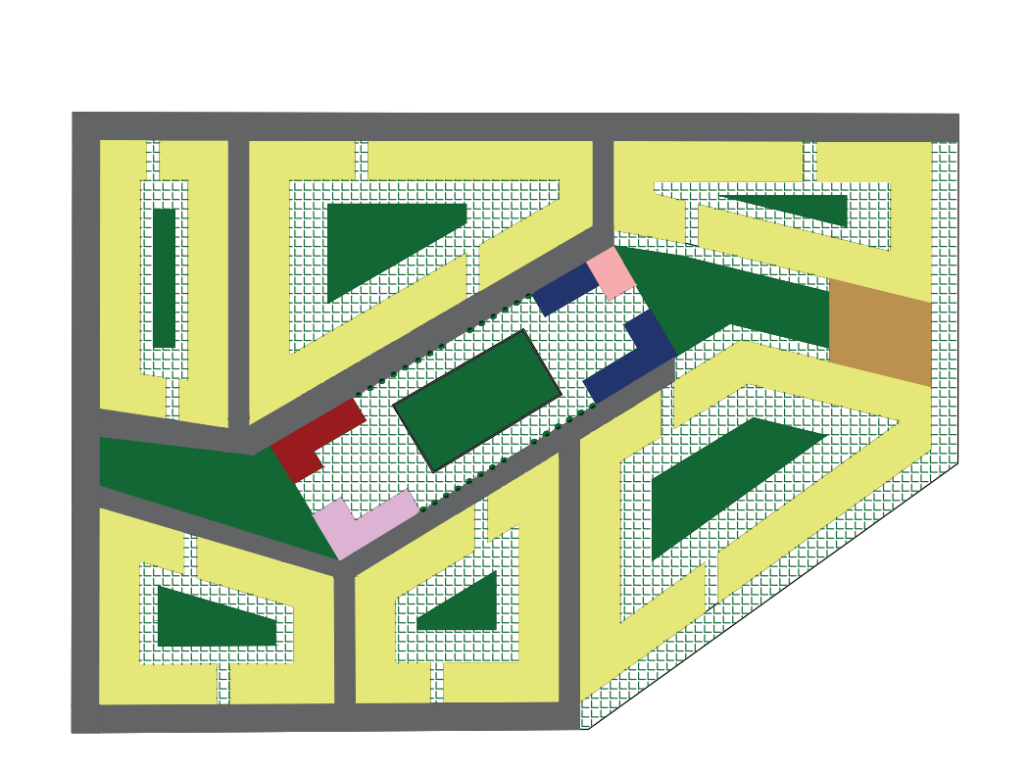
المقترح التخطيطي الاول

Slide 9
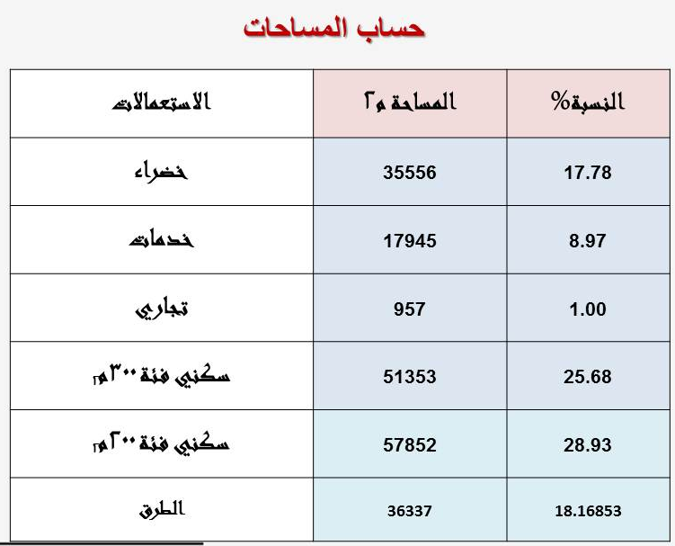
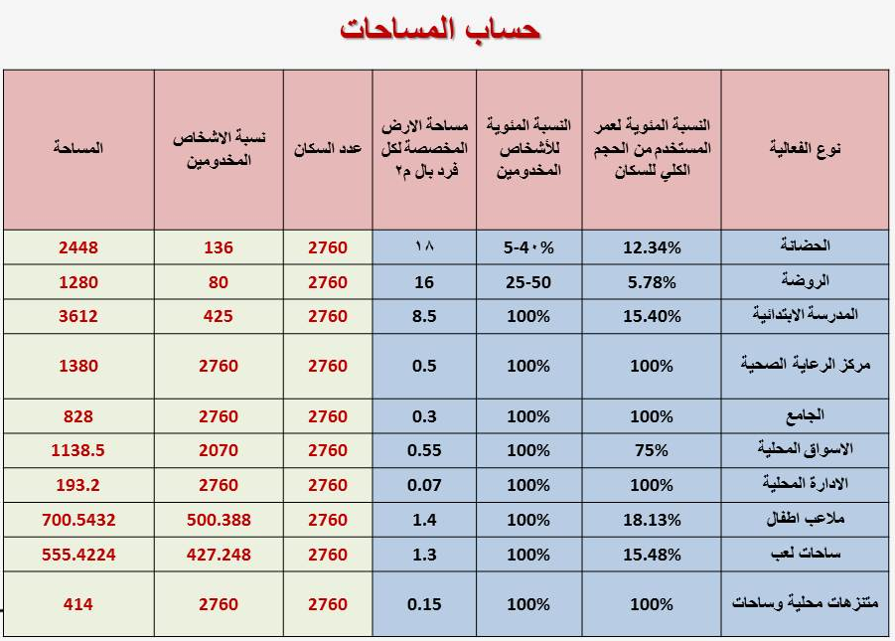
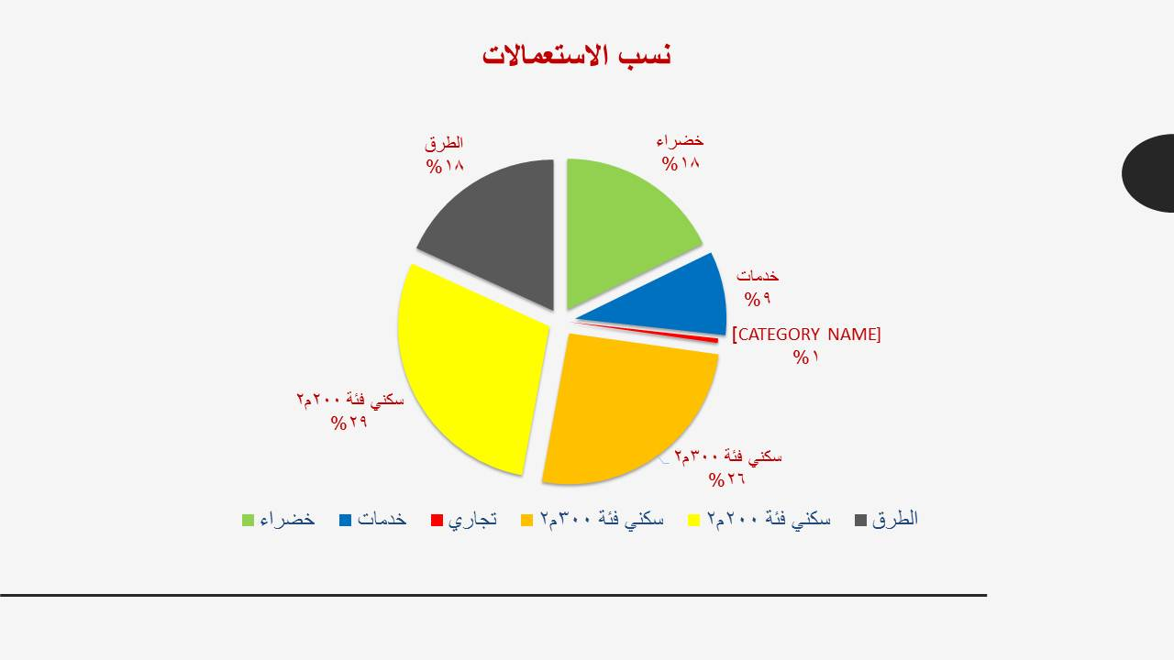
مساحة المحلة = 21 هكتار
عدد السكان =2760
معدل حجم الاسرة = 6
عدد الوحدات السكنية = 460 وحدة سكنية
عدد الوحدات السكنية فئة 200م= 190وحدة سكنية
عدد الوحدات السكنية فئة 300م= 170وحدة سكنية
الكثافة السكانية = 138 شخص / هكتار وتعتبر كثافة متوسطة .
الكثافة السكنية = 23 وحدة /هكتار وتعبر كثافة متوسطة

Slide 10
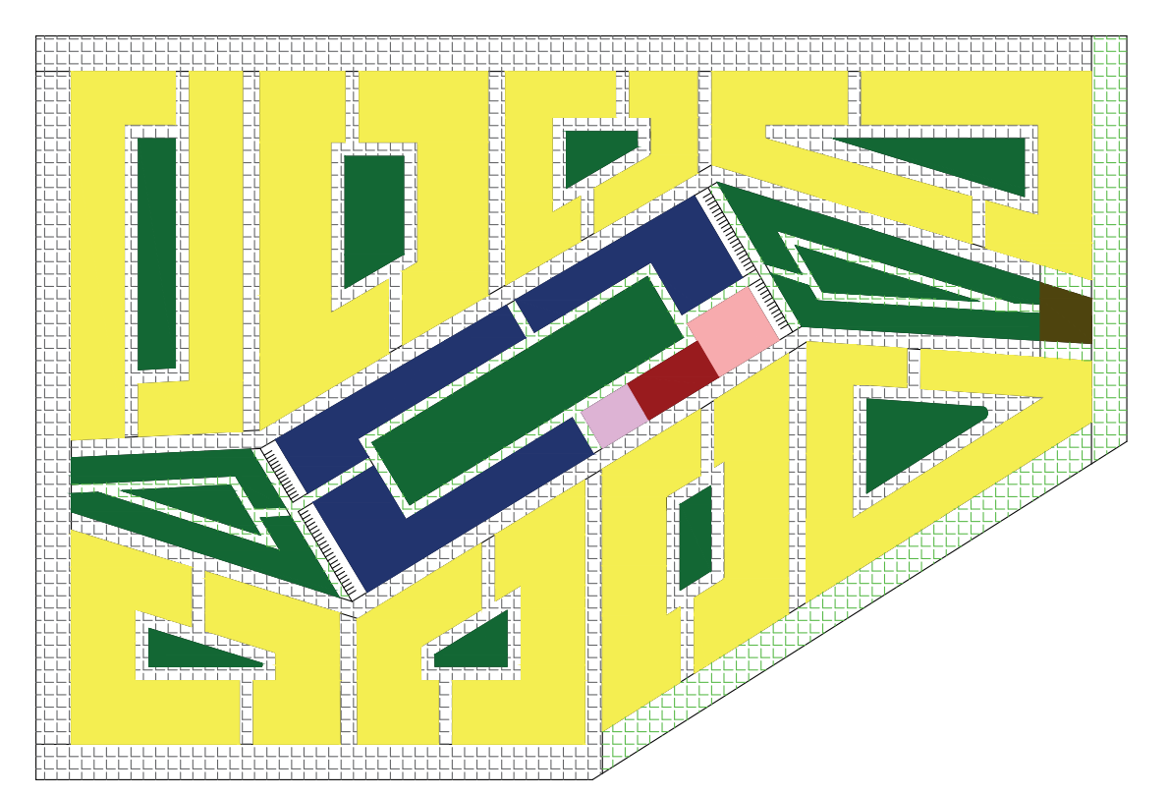
المقترح التخطيطي الثاني

Slide 11
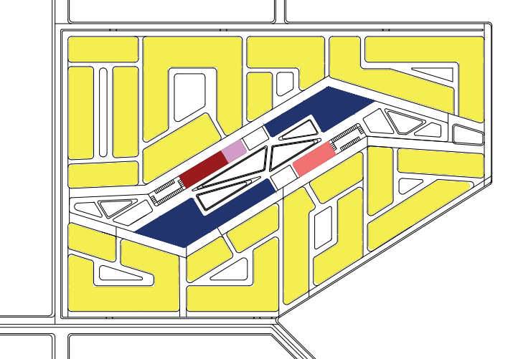
المقترح التخطيطي الثالث

Slide 12
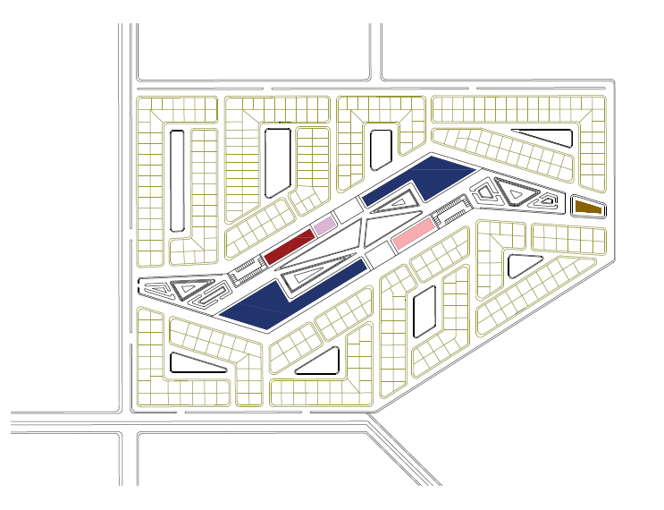
التقديم ما قبل النهائي موضح عليه تقسيم الوحدات السكنية

Slide 13
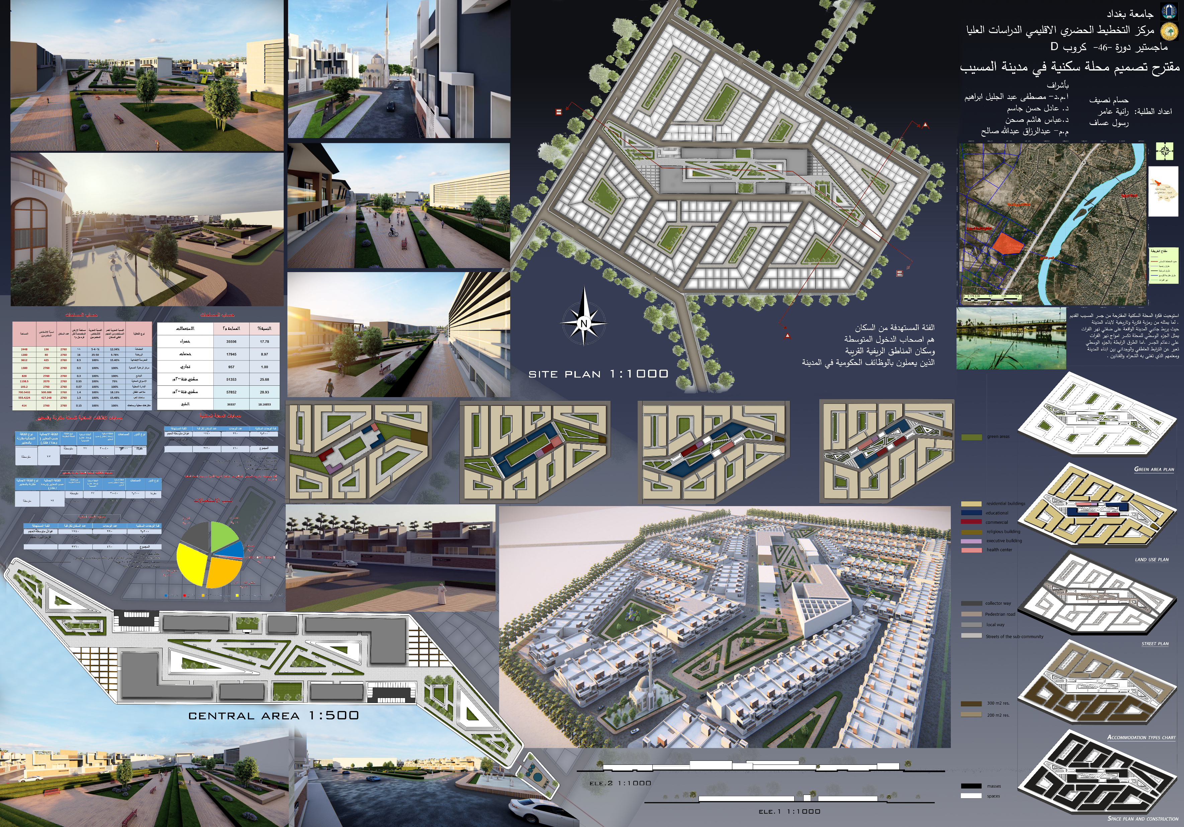
التقديم النهائي

Slide 14


